Slide 1

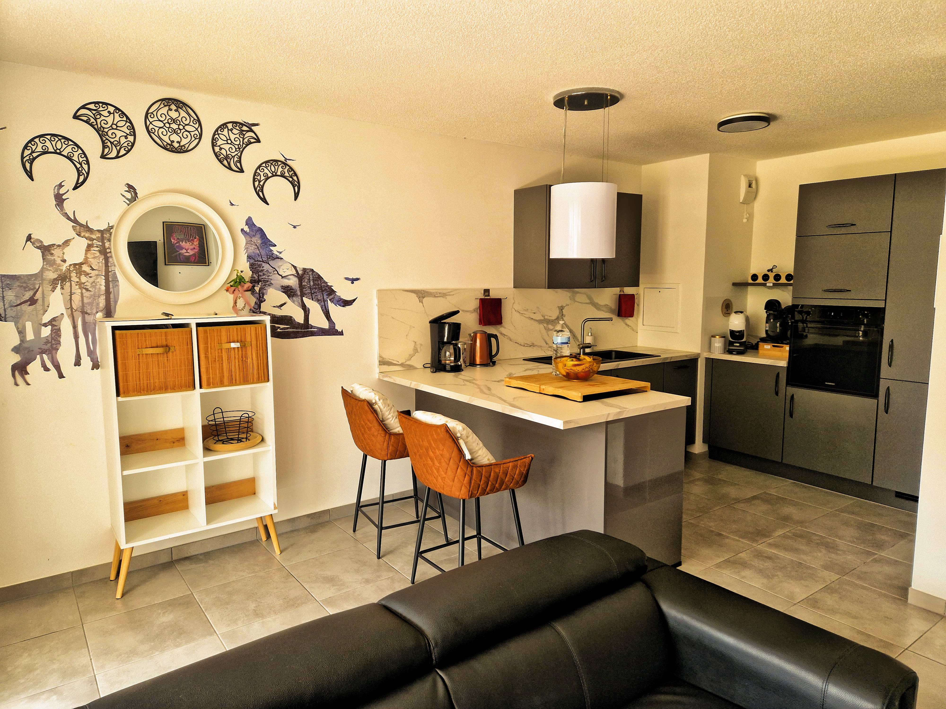
BEM-VINDO À ESCALE ROMANTIQUE
Guia de chegada
8 Allée Publius Rufrenus • Strasbourg
Este guia acompanha-o passo a passo até ao alojamento, à caixa das chaves e ao seu lugar de estacionamento.
Desejamos-lhe uma boa chegada e uma excelente estadia em Estrasburgo.
Escale Romantique • Guia de chegada • 1

Slide 2
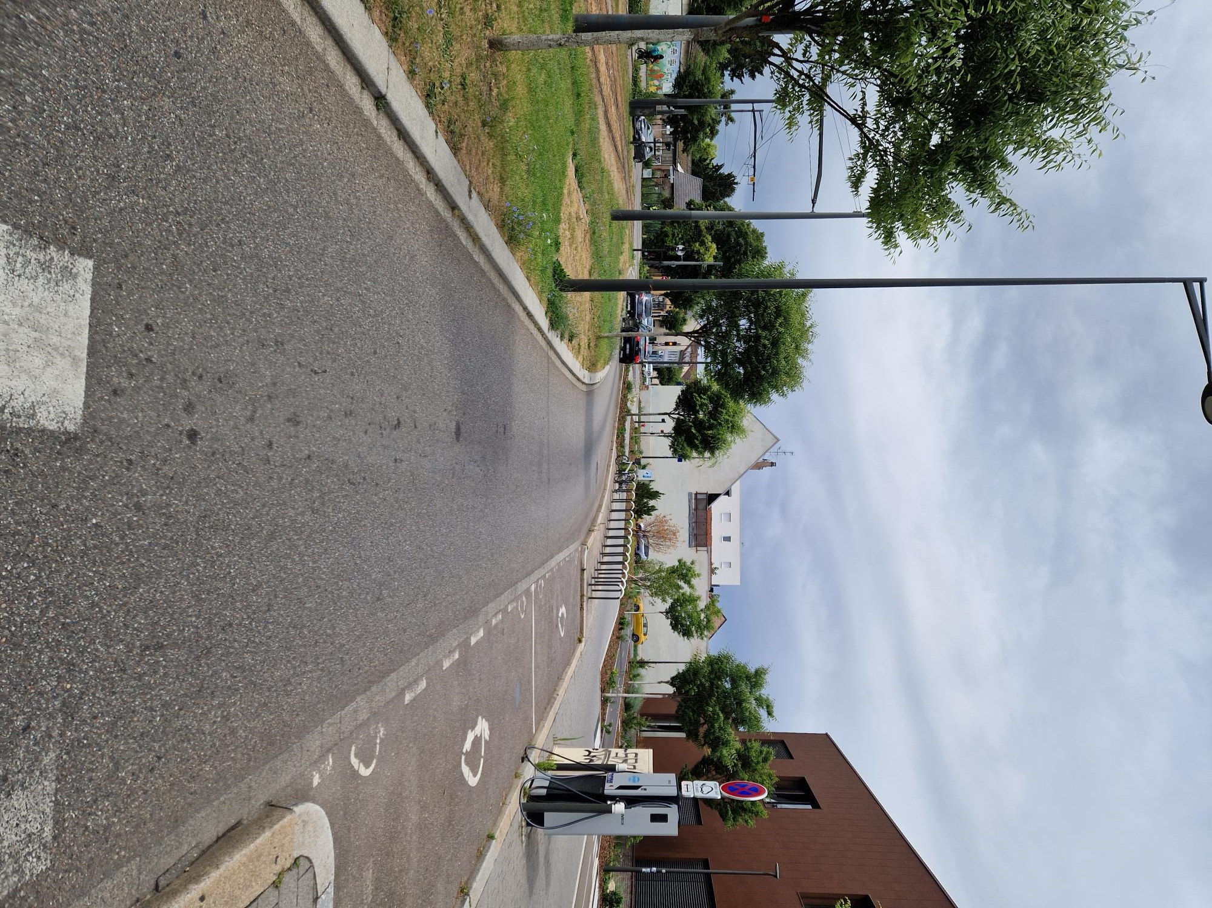
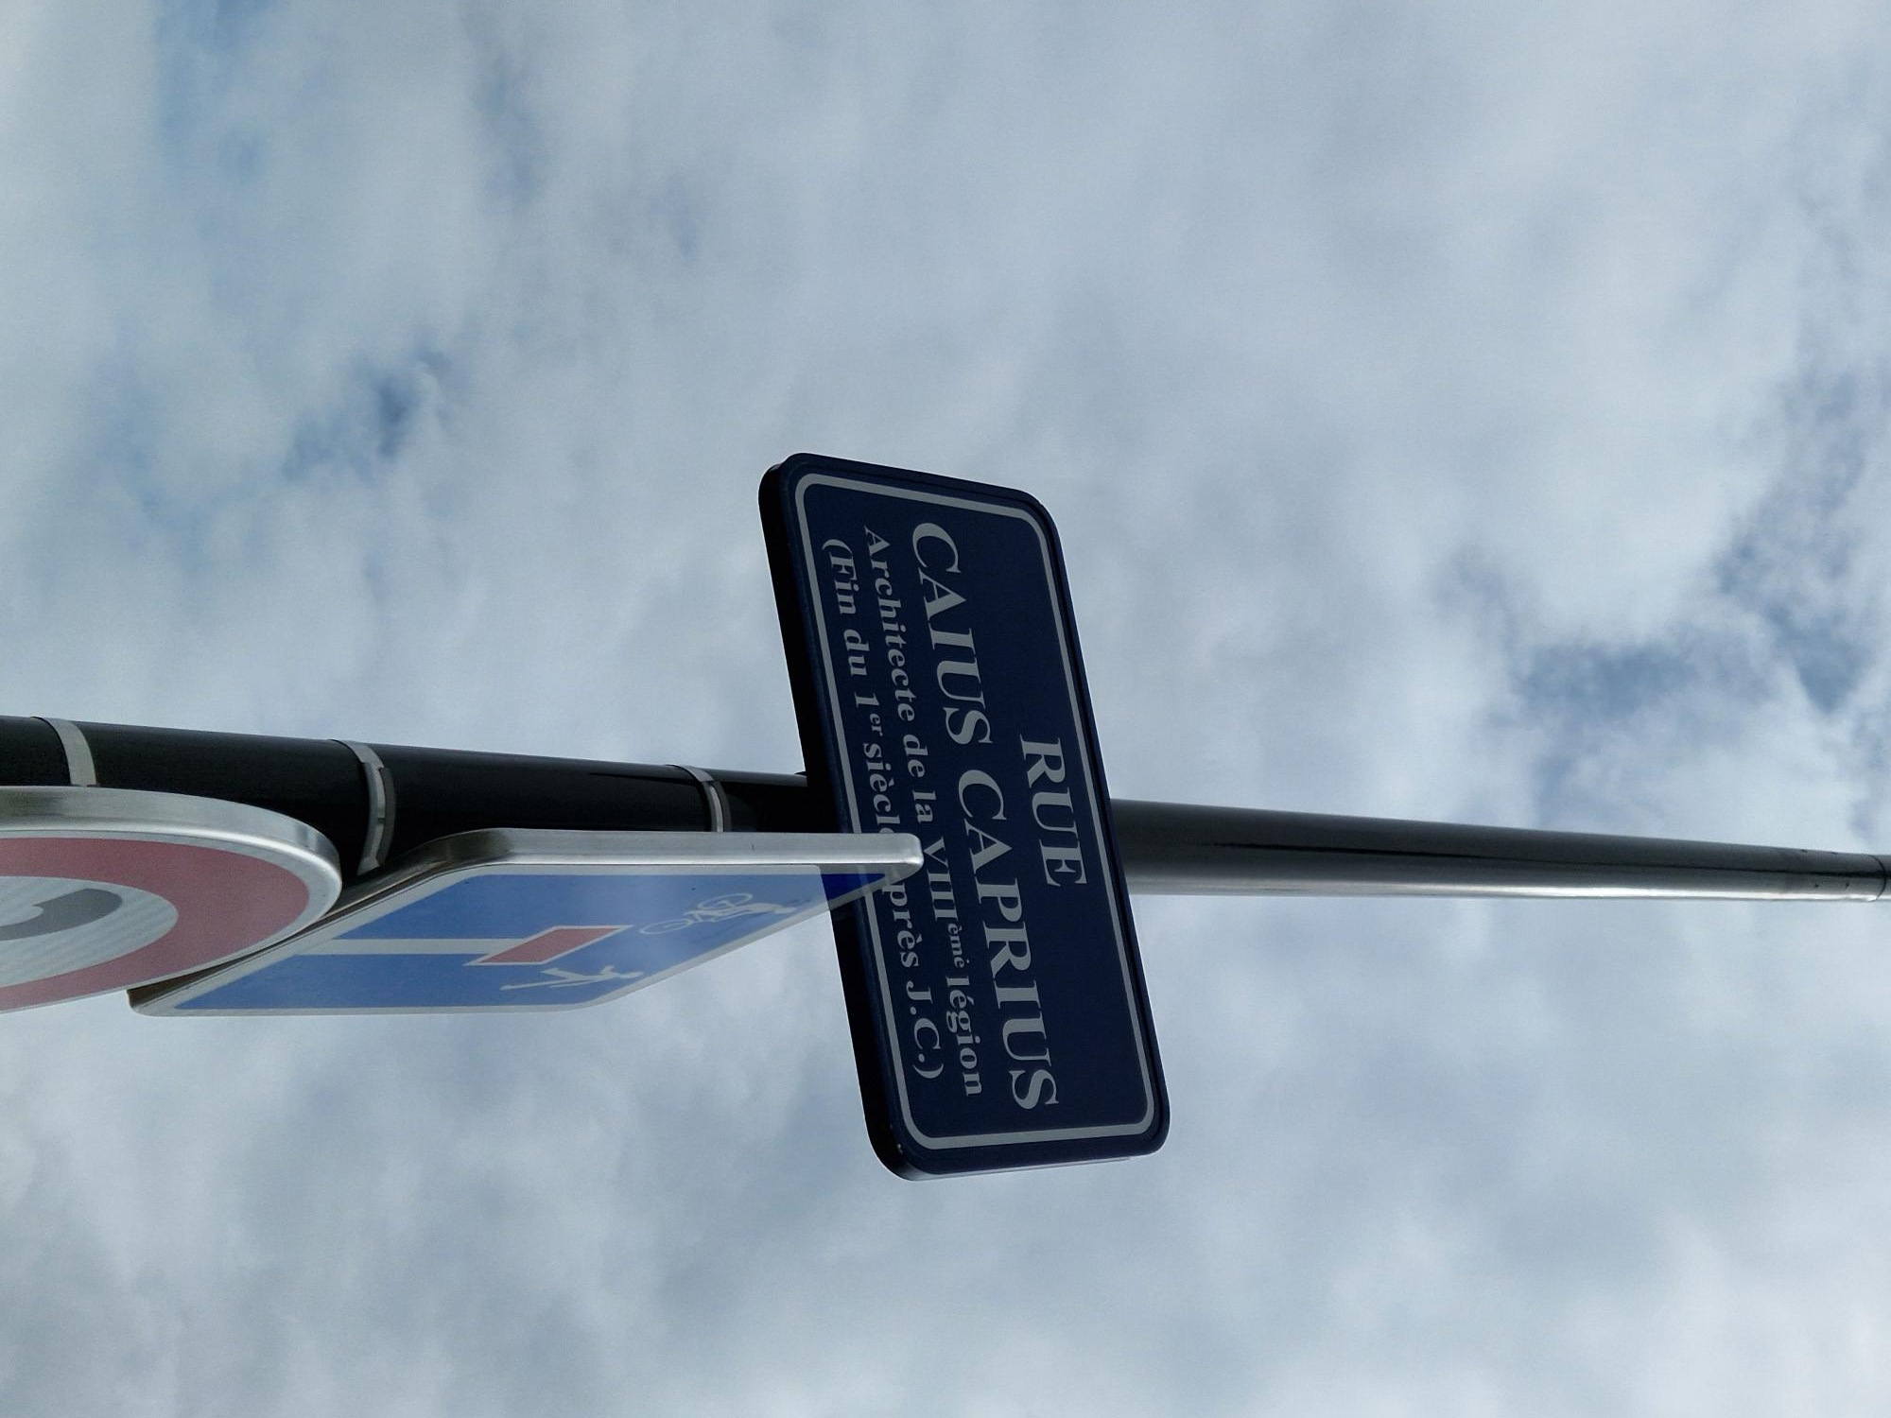
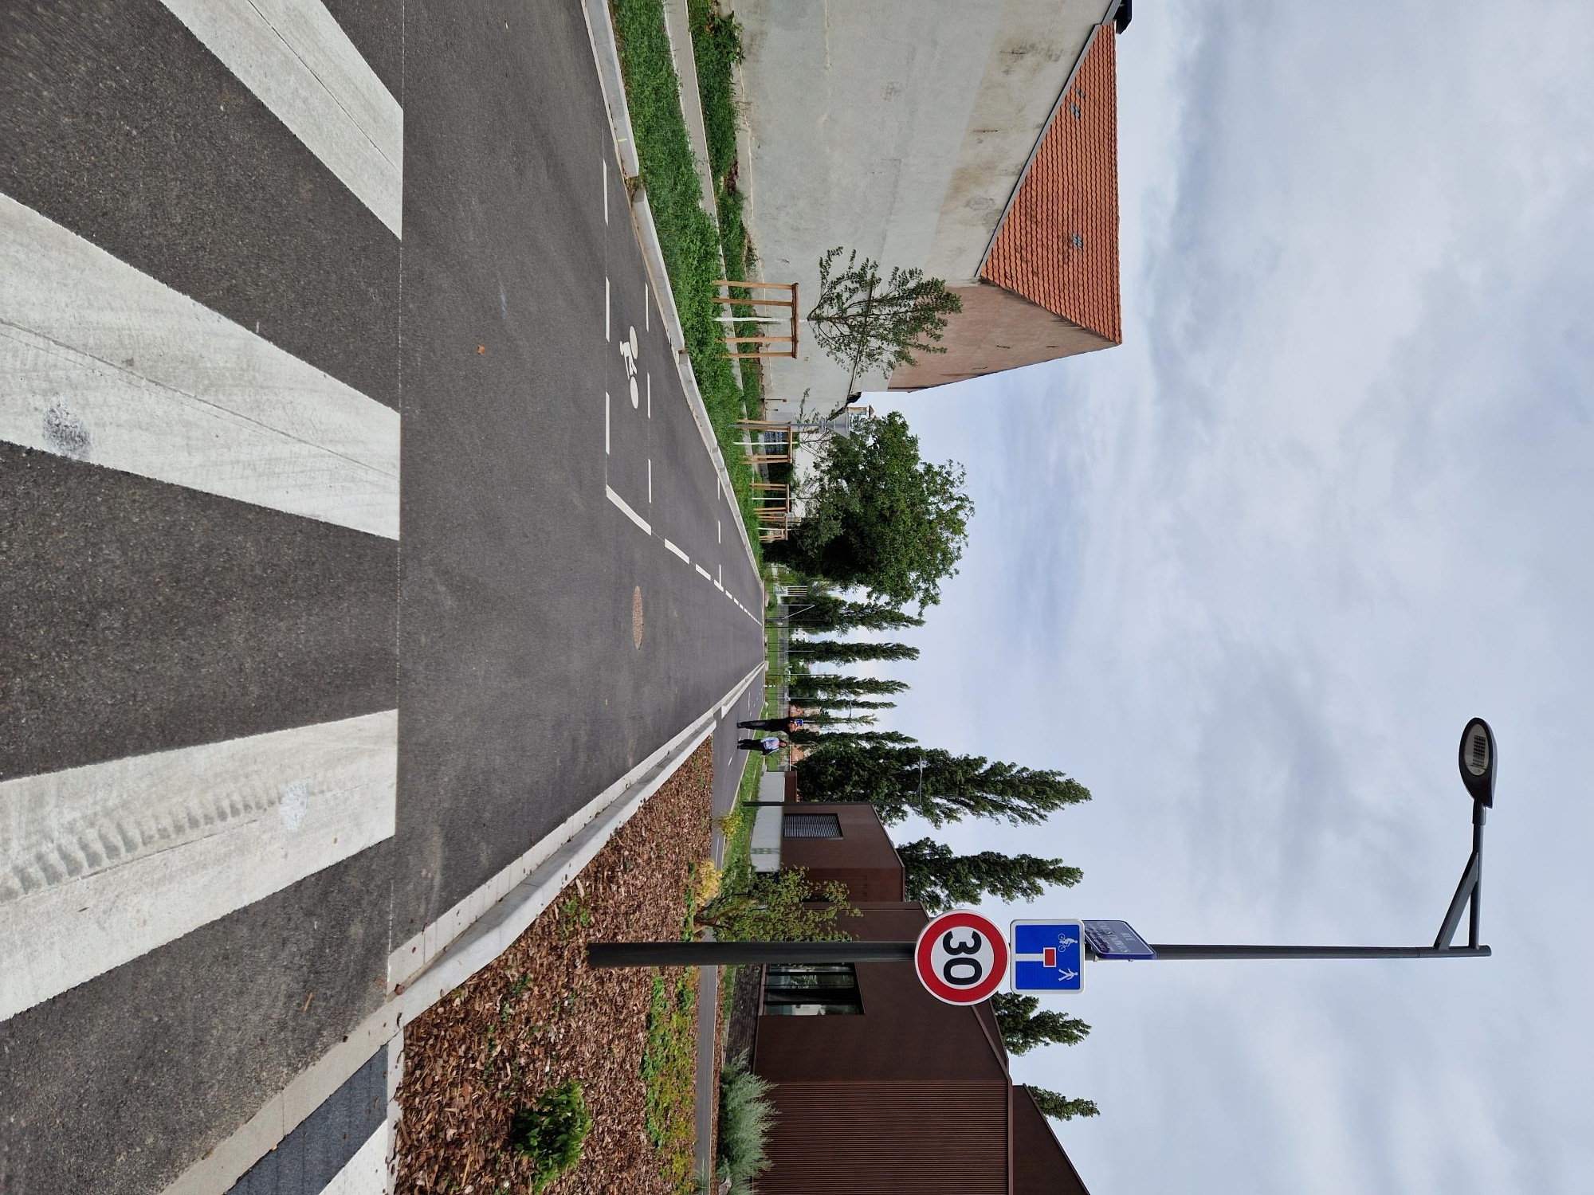
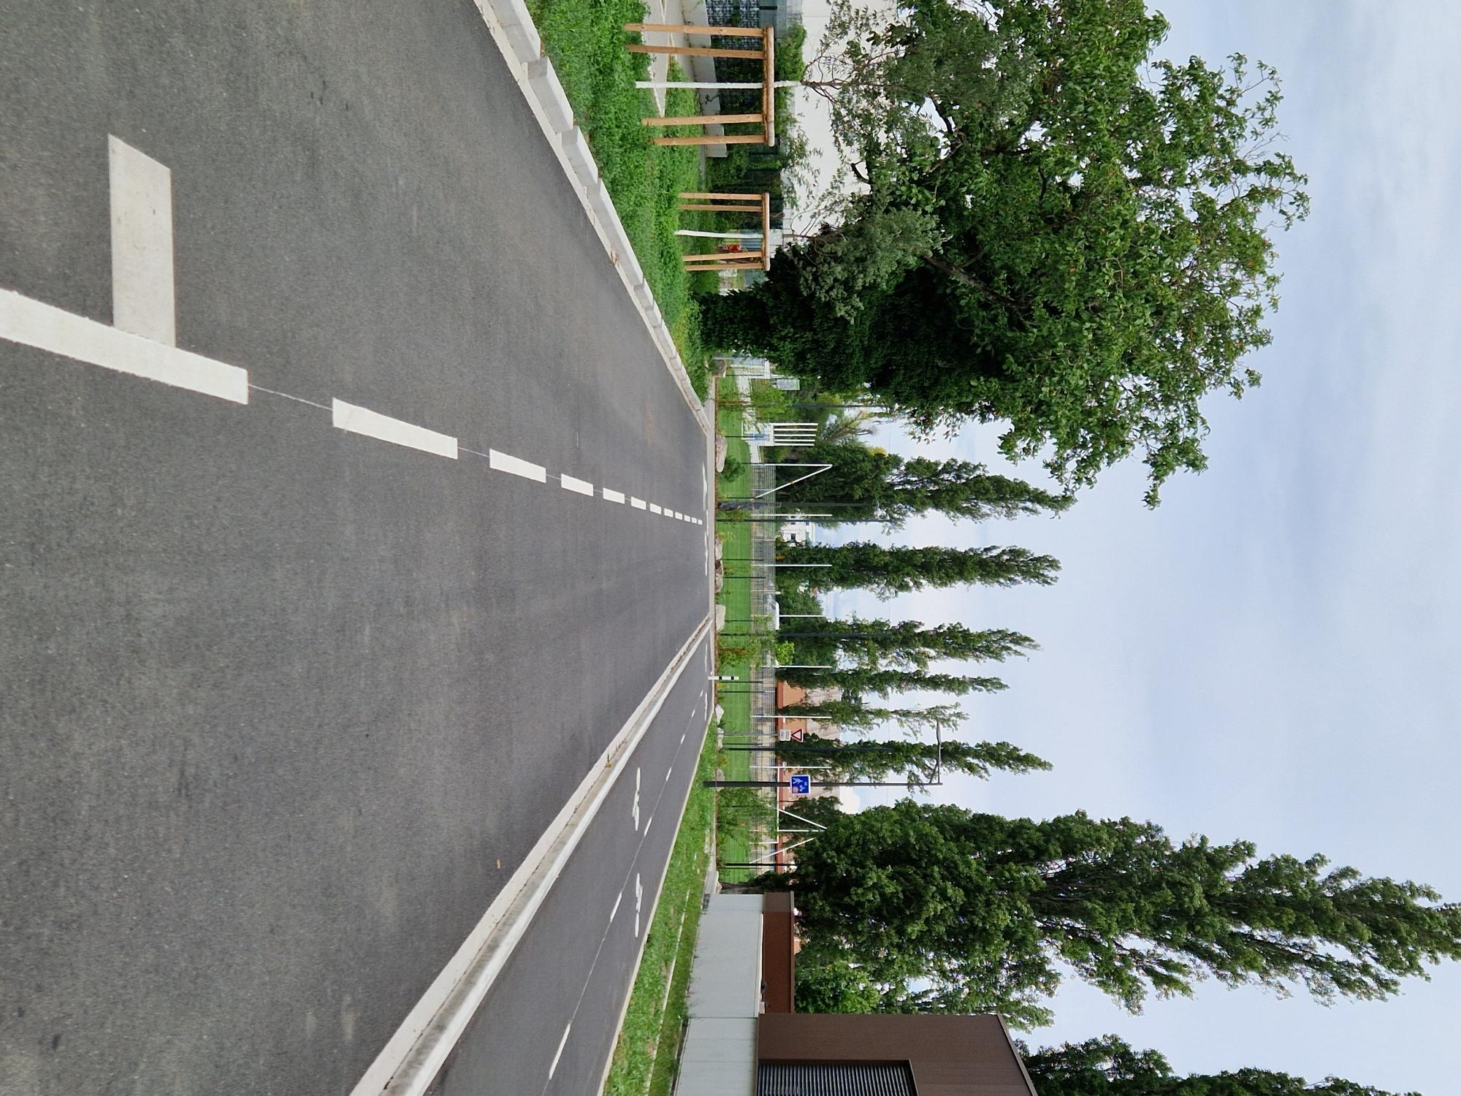
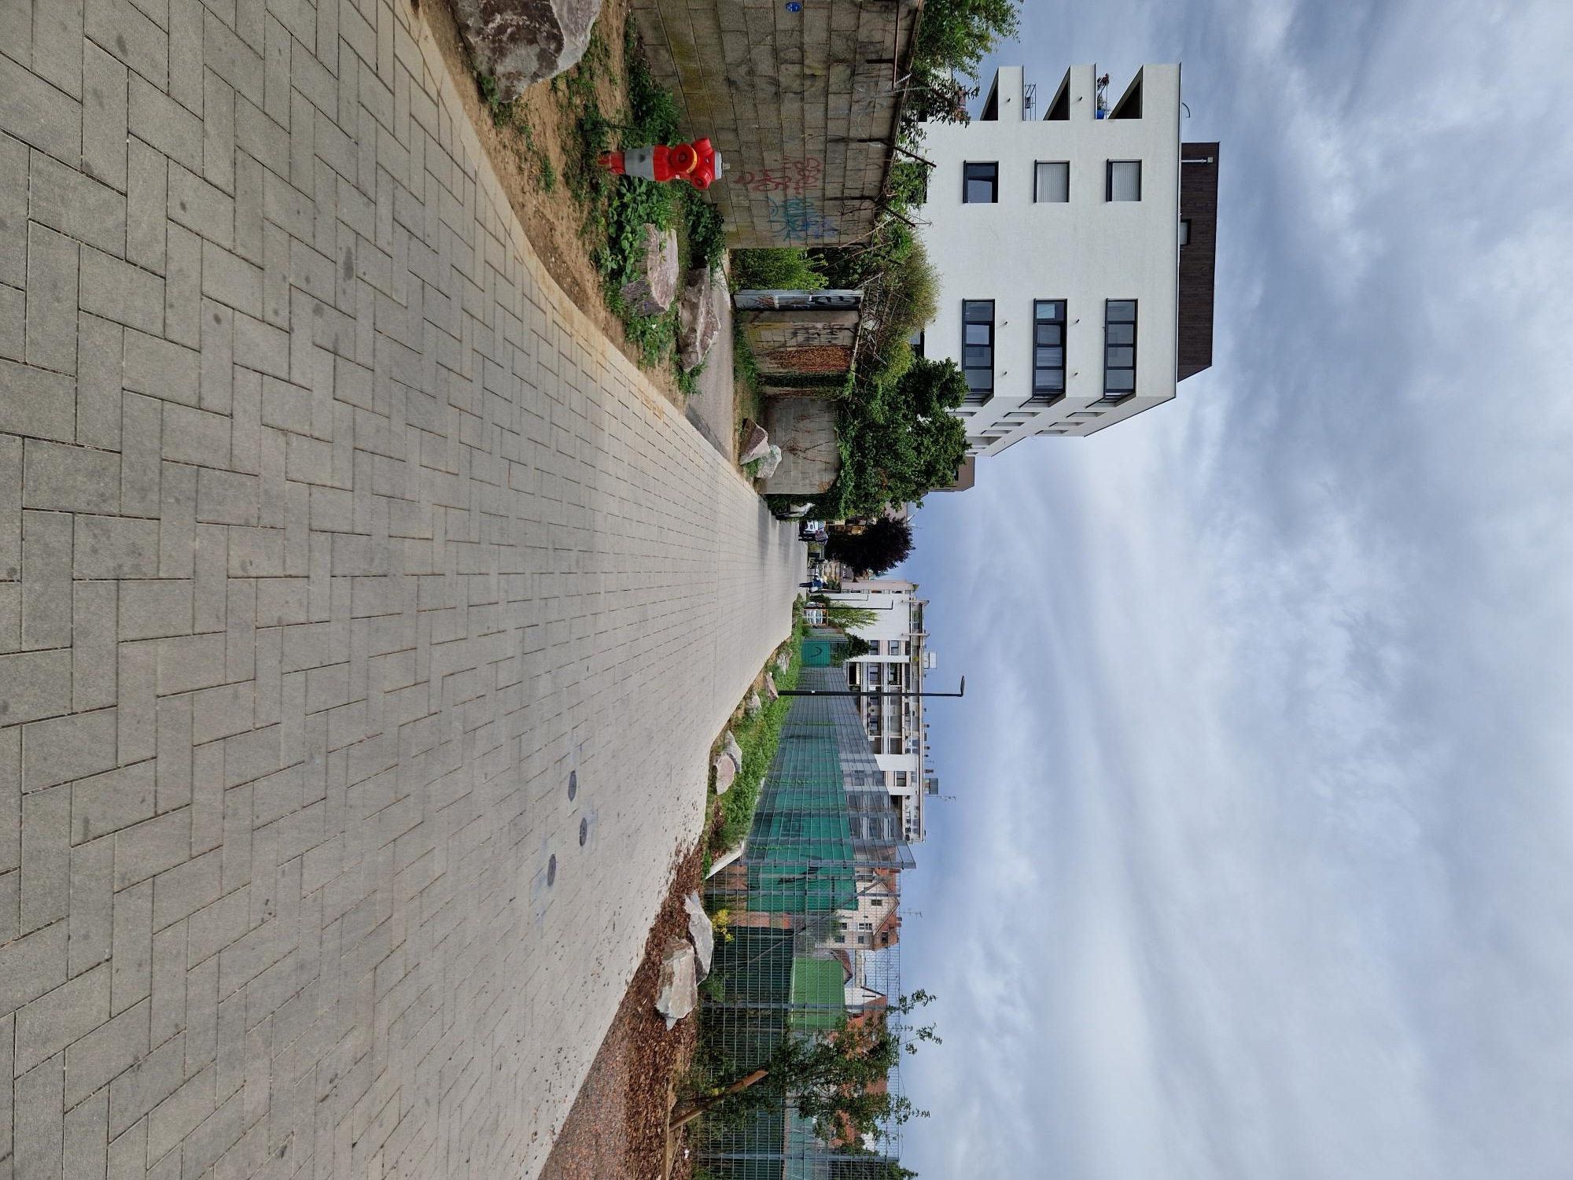
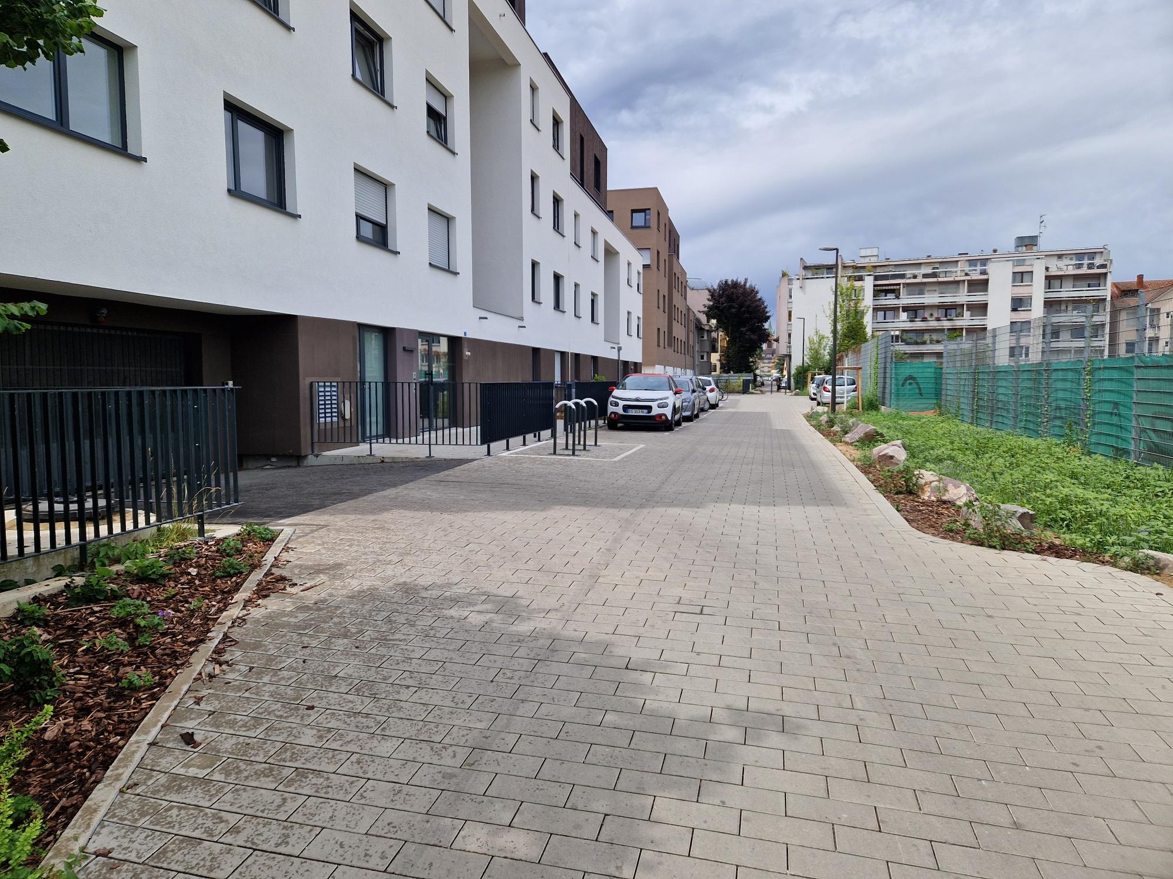
CHEGAR À ALLÉE PUBLIUS RUFRENUS
1
A partir da Route des Romains, logo após o posto de carregamento elétrico, vire à direita na rue Caius Caprius. Siga até ao fim e vire à esquerda para a Allée Publius Rufrenus.
Route des Romains, após o posto de carregamento
Vire na rue Caius Caprius
Vire na rue Caius Caprius
Siga até ao fim
Vire à esquerda
Allée Publius Rufrenus
Escale Romantique • Guia de chegada • 2

Slide 3
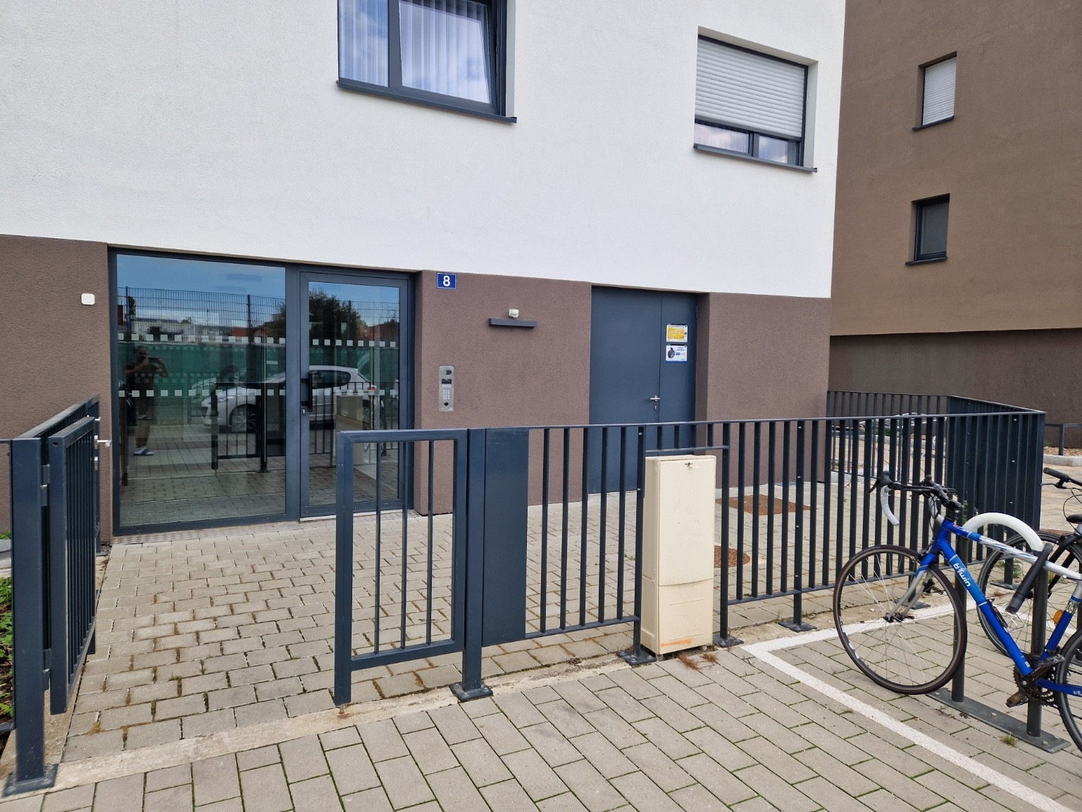
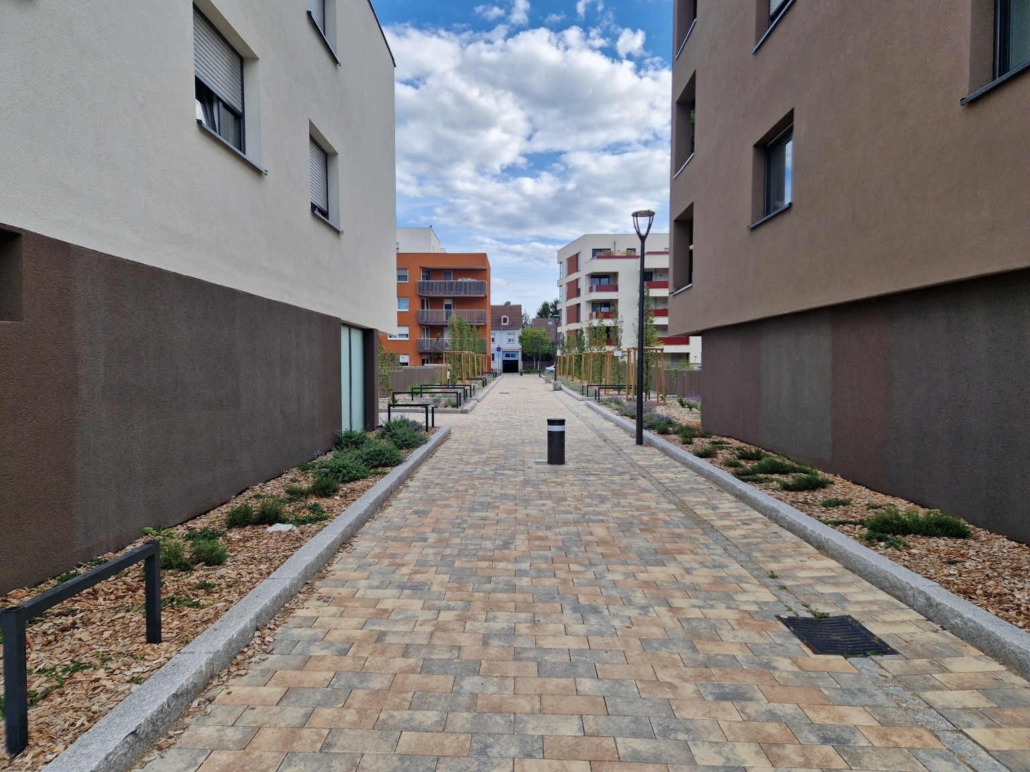
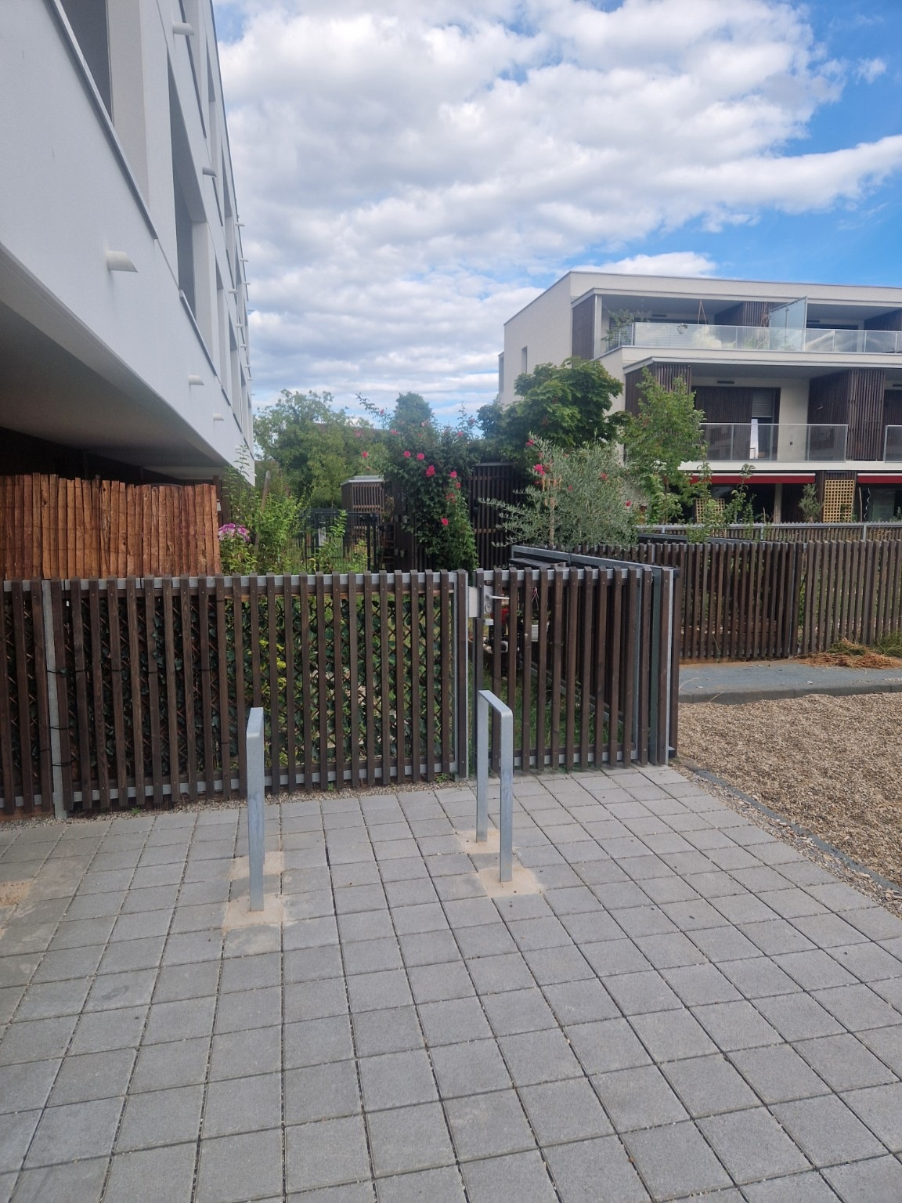
CHEGADA AO N.º 8 E ACESSO AO JARDIM
2
No fim da alameda, chegará ao 8 Allée Publius Rufrenus. De frente para o edifício, siga imediatamente pela passagem à direita até ao jardim.
Chegou ao n.º 8, de frente para o edifício
Passagem à direita
Primeiro jardim em frente, à esquerda
Referência útil: mantenha-se do lado do jardim e siga até ao portão e ao abrigo.
Escale Romantique • Guia de chegada • 3

Slide 4
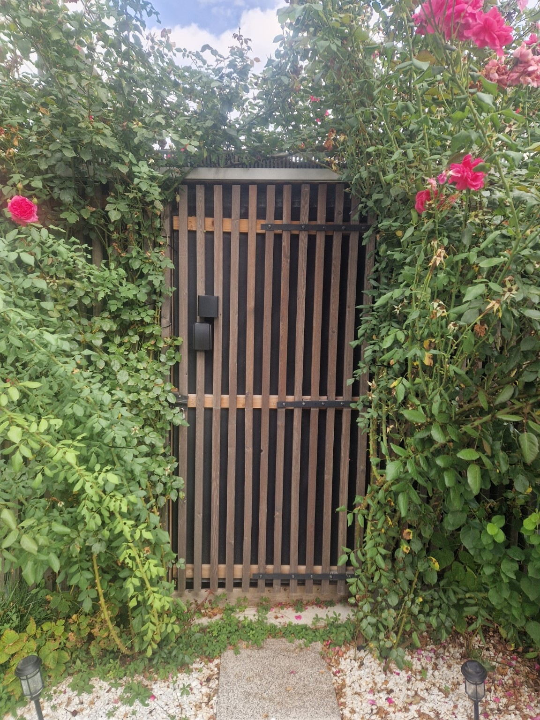
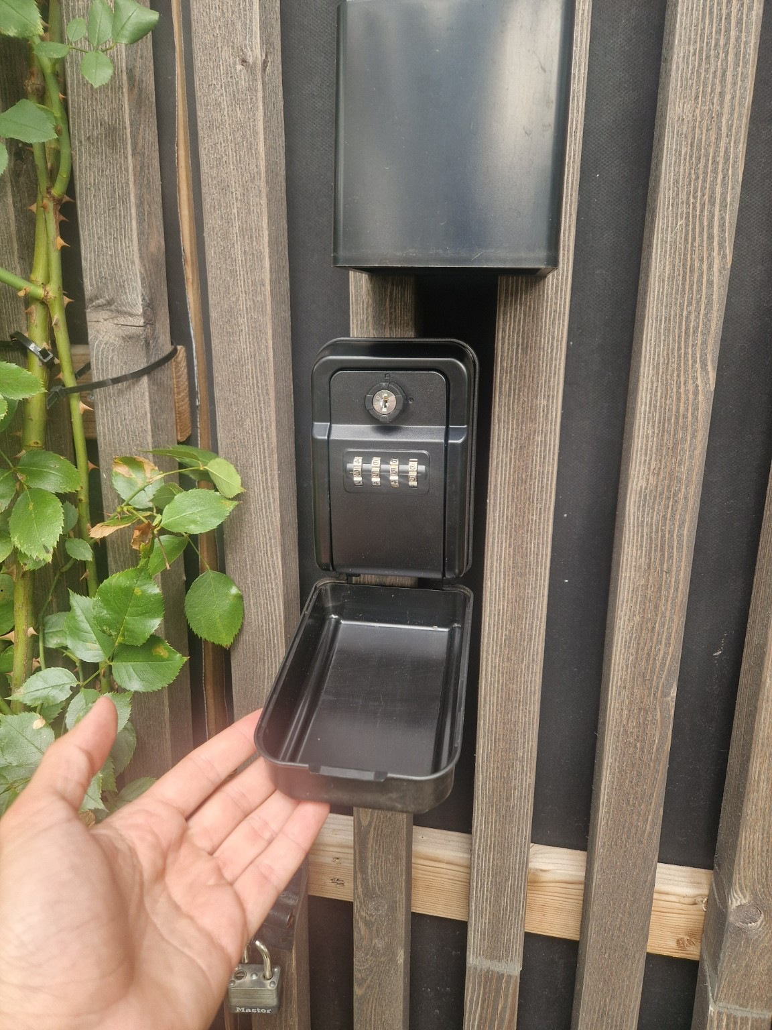
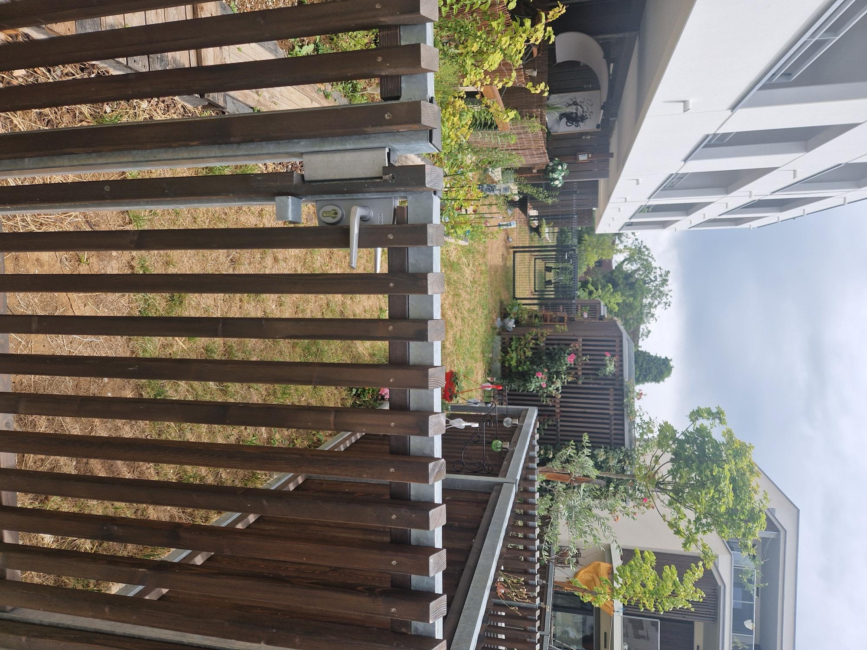
RECOLHER A CHAVE
No acesso ao jardim, passe pelo portão à esquerda. Depois encontrará o abrigo com a caixa das chaves. A chave está no interior; receberá o código por mensagem.
Portão
Abrigo de jardim
Caixa das chaves
O código da caixa das chaves será enviado por mensagem antes da sua chegada.
Depois de recolher a chave e o cartão, poderá aceder ao estacionamento subterrâneo se vier de carro.
Escale Romantique • Guia de chegada • 4

Slide 5
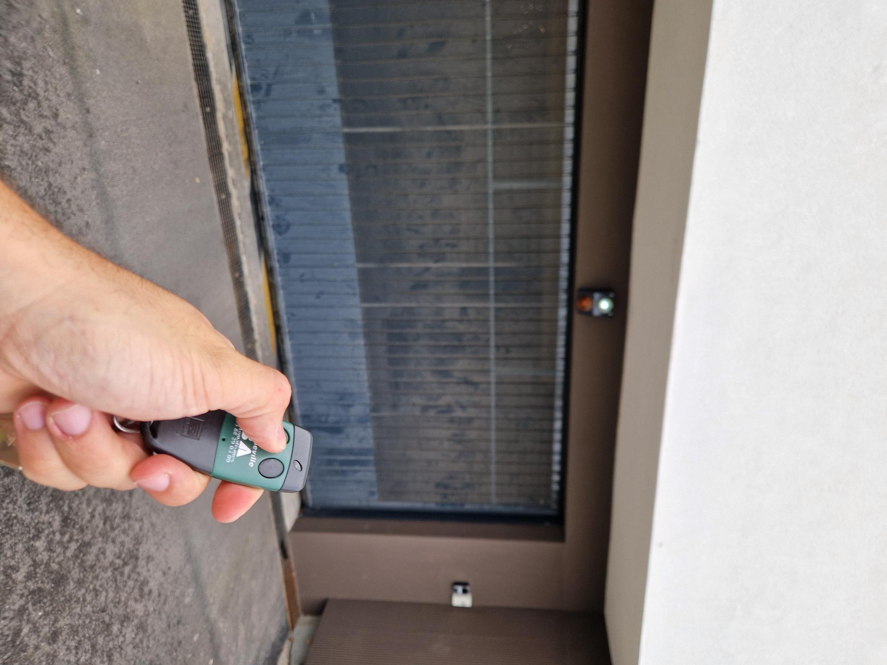
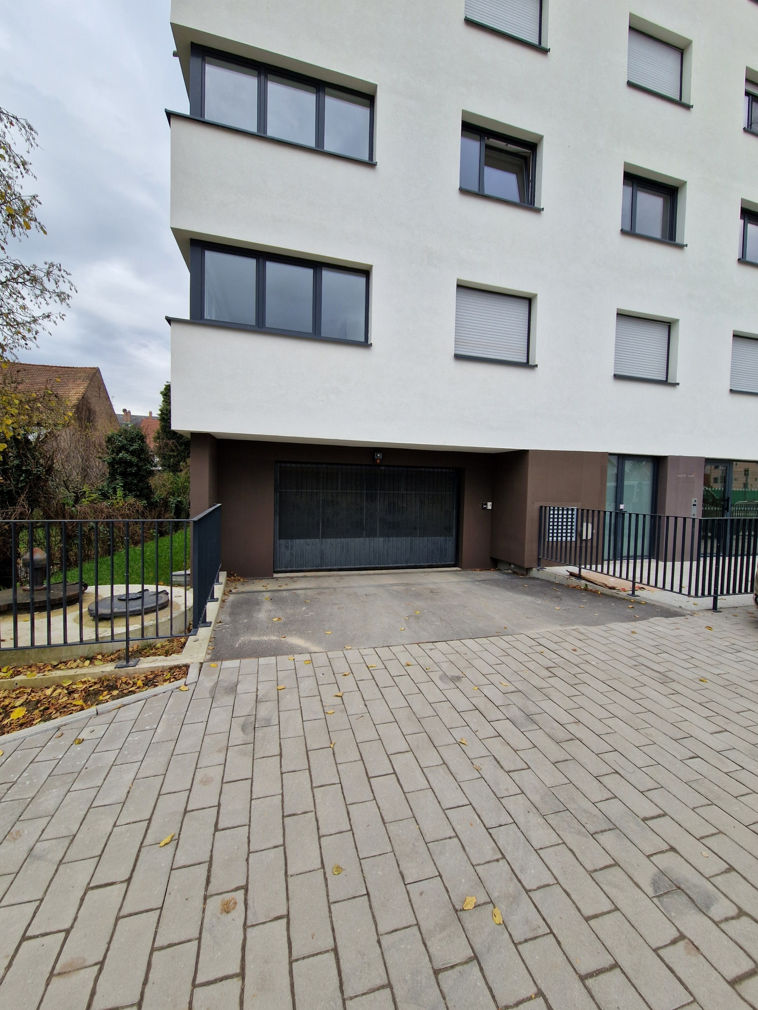
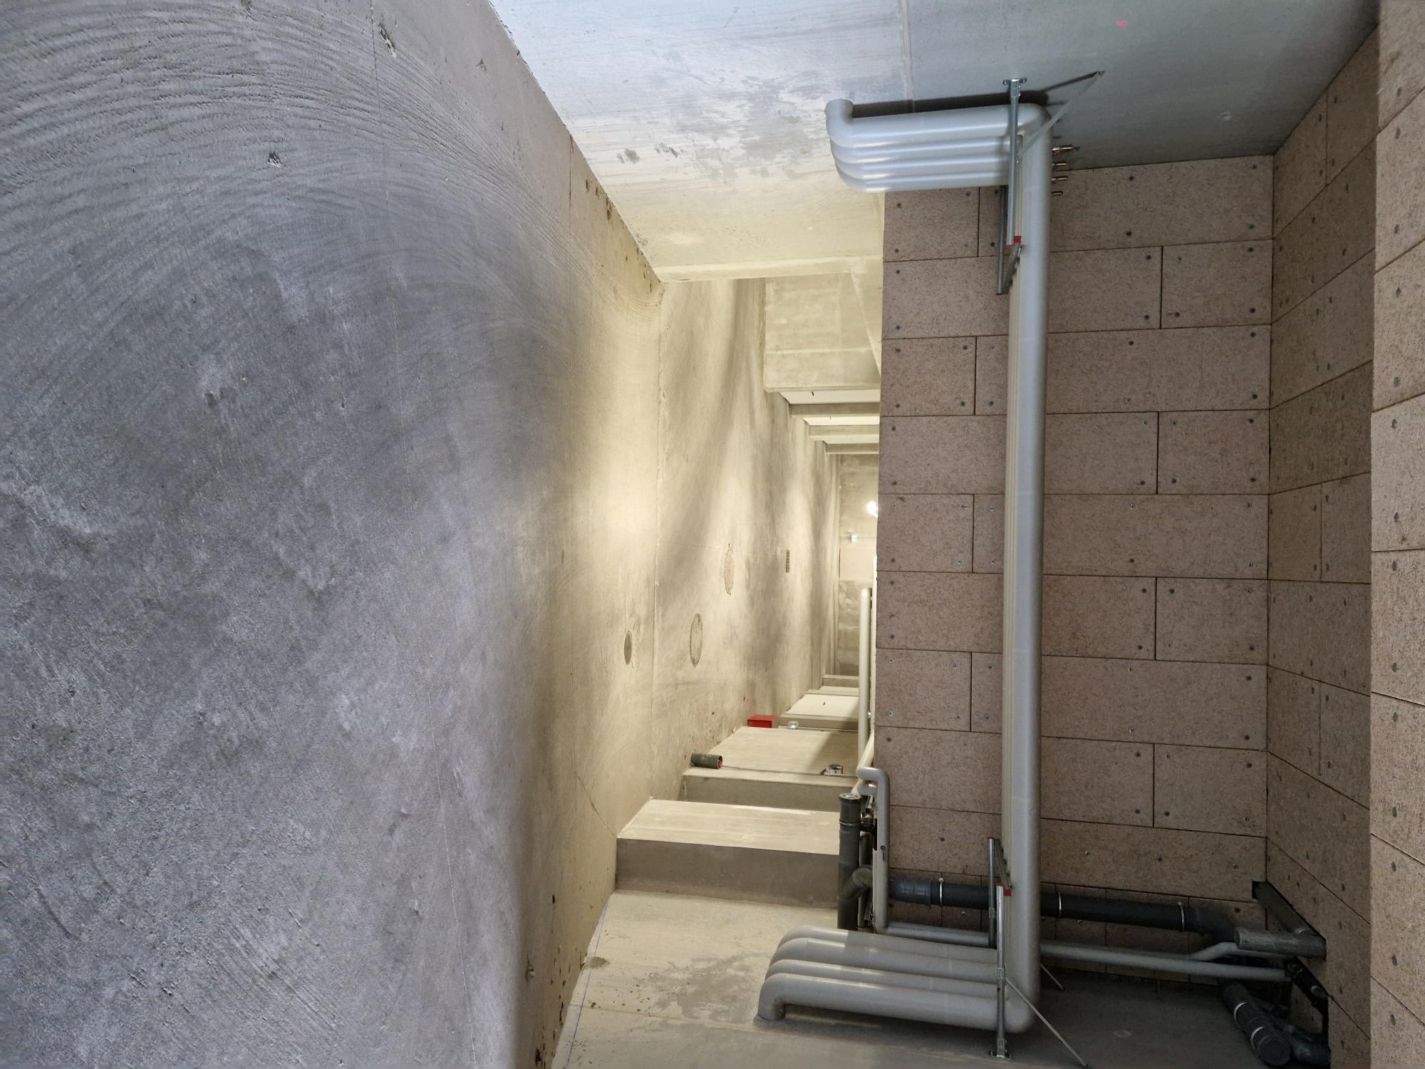
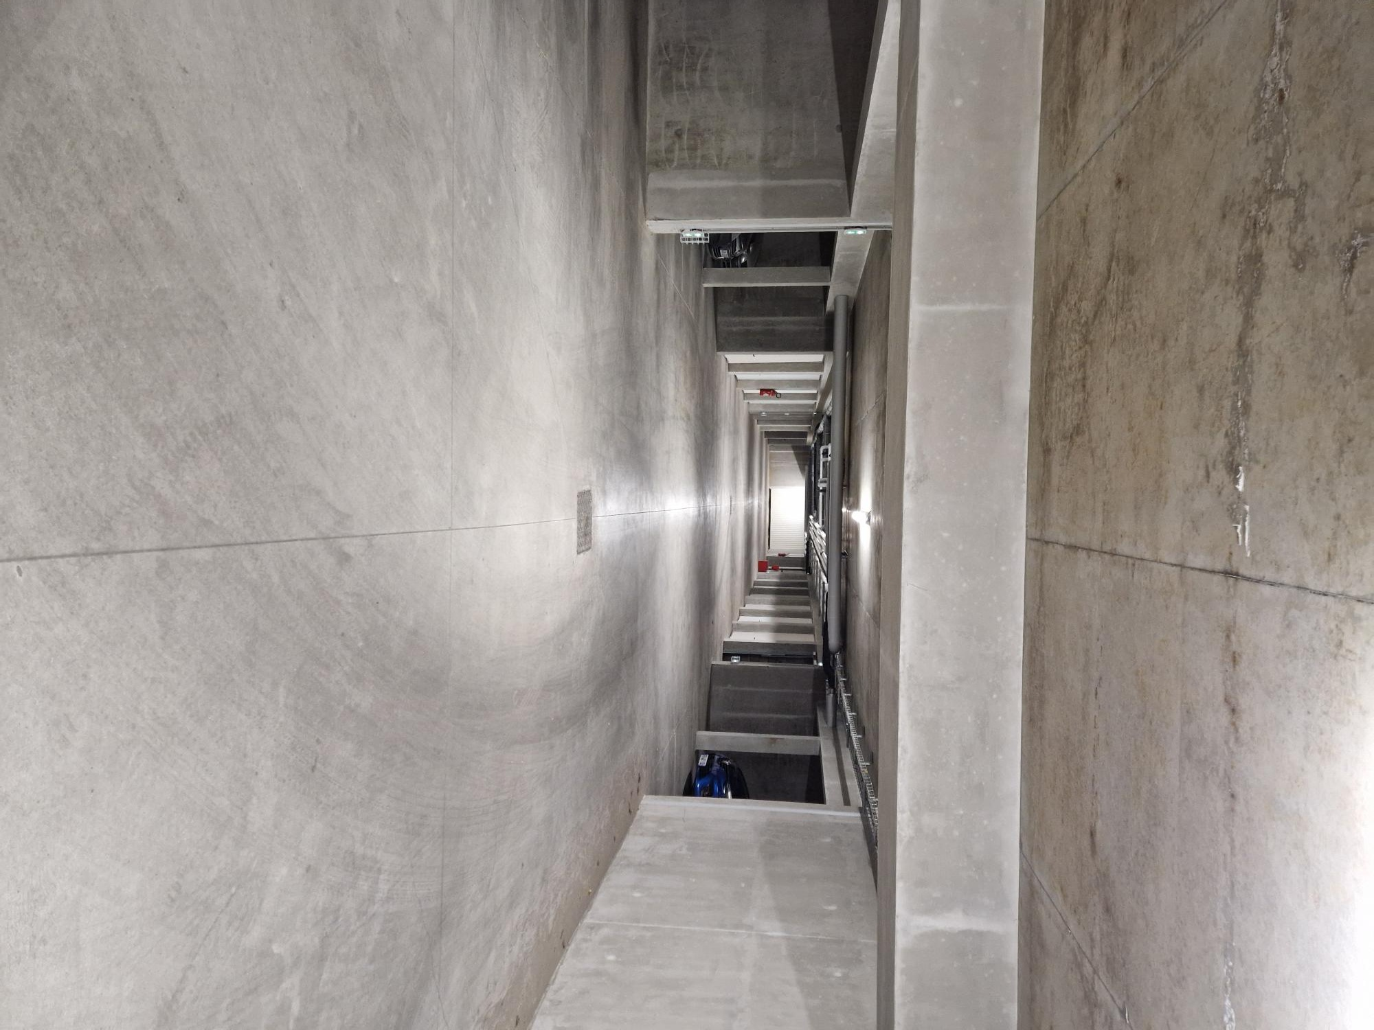
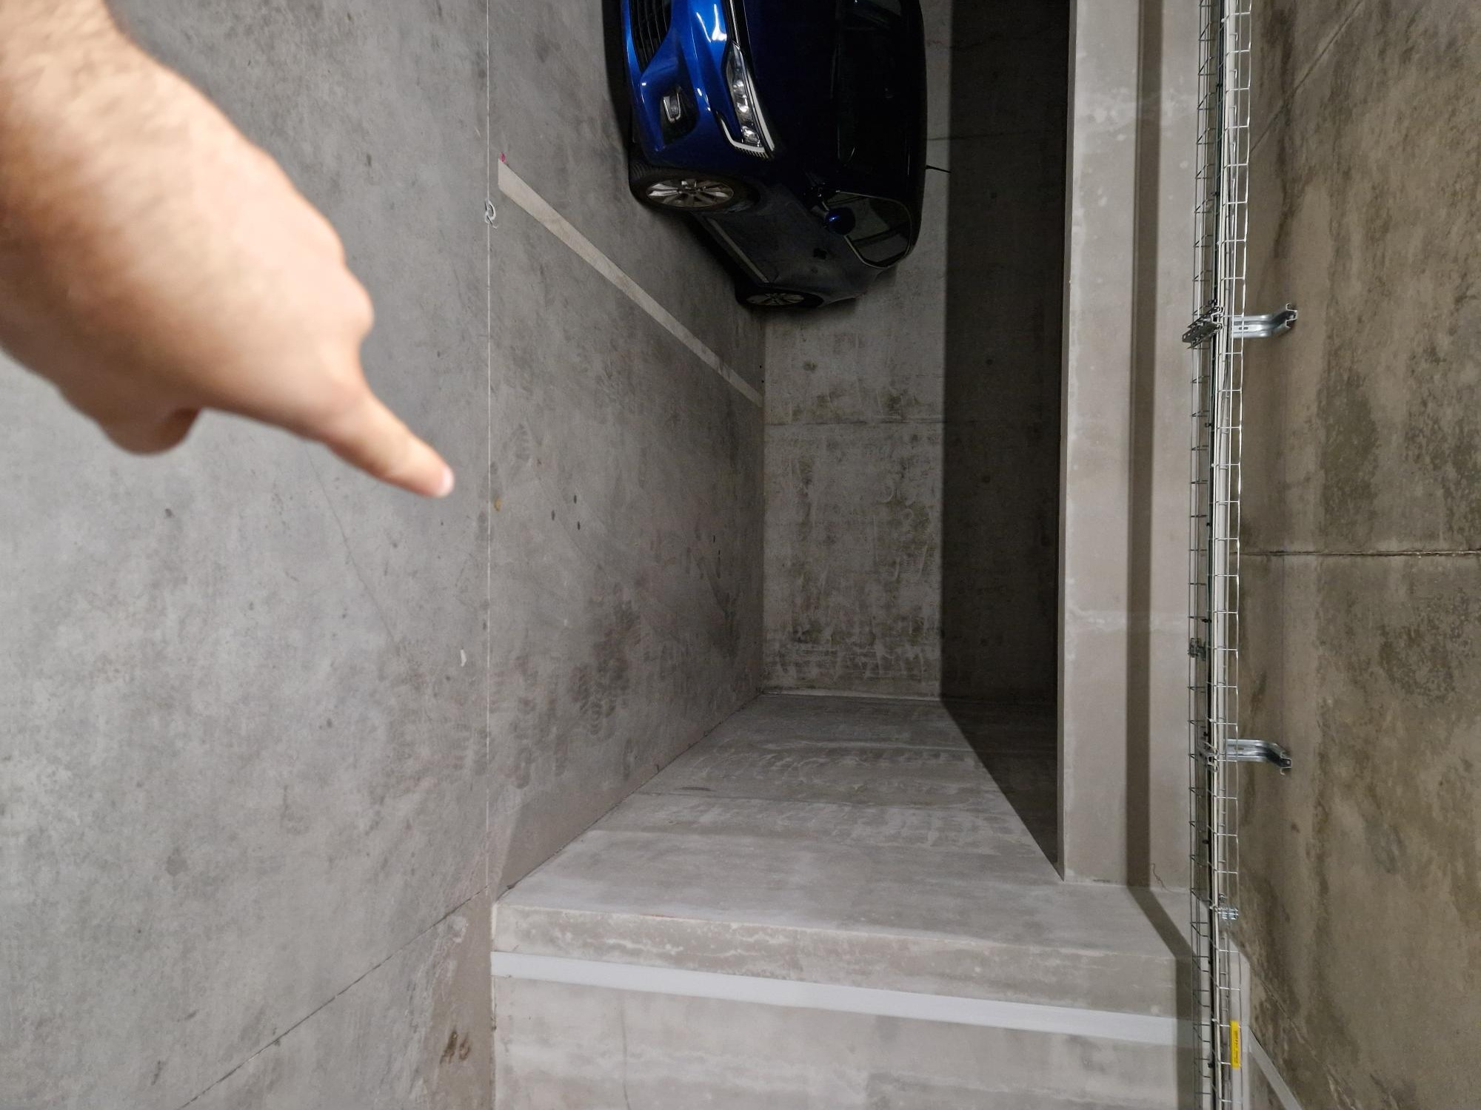
ACESSO AO ESTACIONAMENTO SUBTERRÂNEO
3
Com o cartão, dirija-se à primeira entrada do estacionamento à esquerda na Allée Publius Rufrenus. Desça a rampa e vire à esquerda: o seu lugar é o primeiro à direita.
Entrada do estacionamento
Utilize o cartão
Desça a rampa
Vire à esquerda
Primeiro lugar à direita
Chegou! Agora só falta desfrutar da sua estadia na Escale Romantique.
Escale Romantique • Guia de chegada • 5

Slide 6
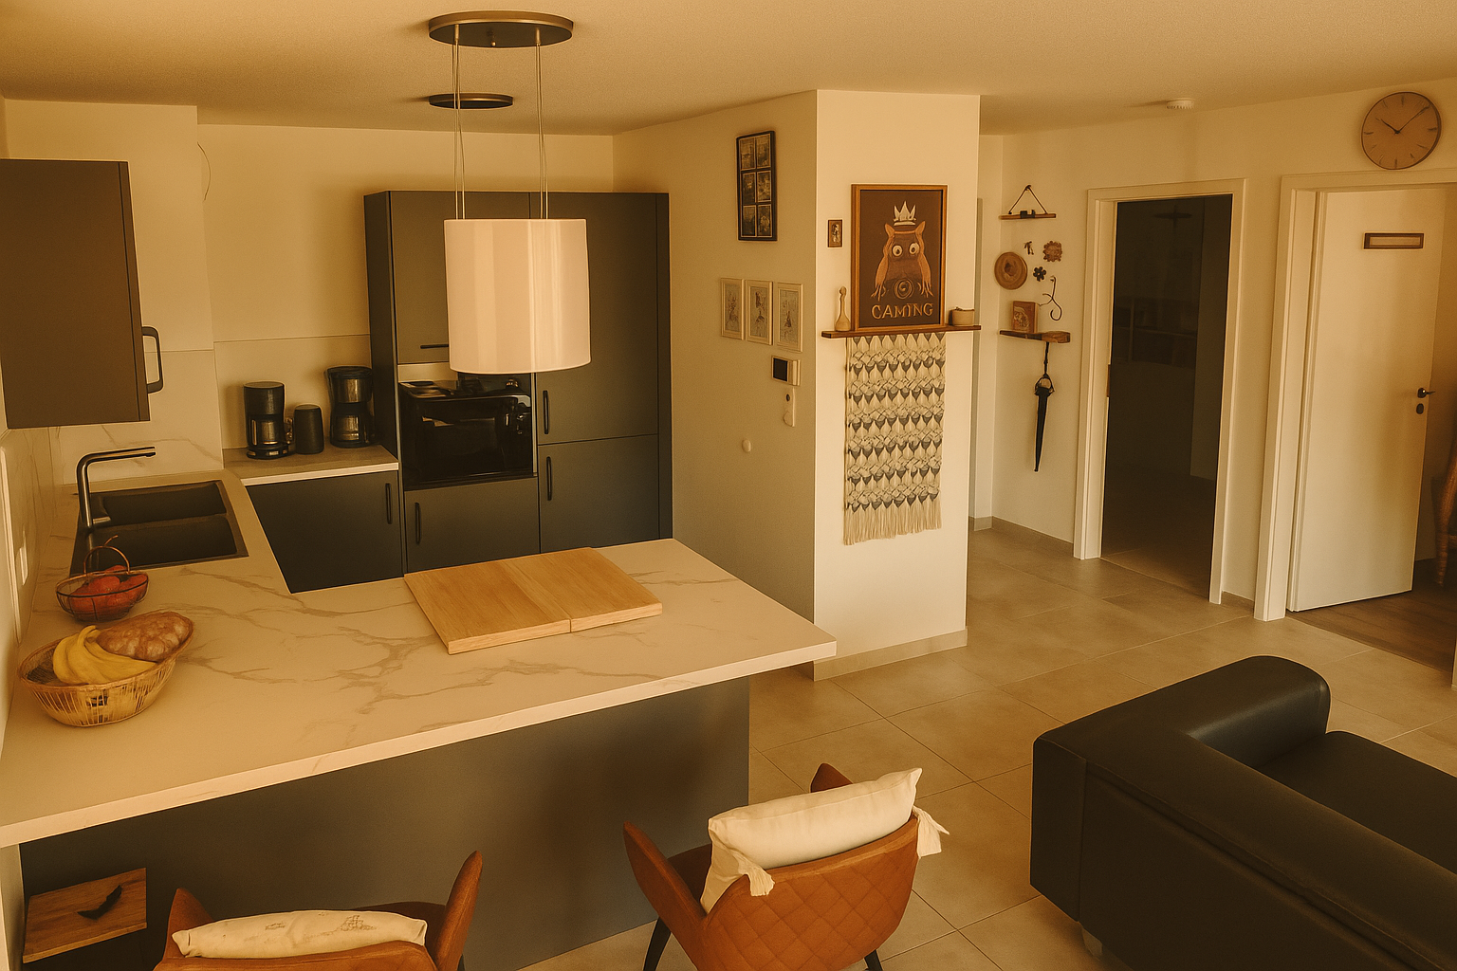
BOA ESTADIA NA ESCALE ROMANTIQUE
Resumo da chegada
1
Route des Romains → rue Caius Caprius → Allée Publius Rufrenus
2
N.º 8 → passagem direita → portão esquerda → caixa das chaves
3
Com cartão → primeira entrada esquerda → rampa → primeiro lugar direita
Escale Romantique • O seu apartamento de sonho em Estrasburgo
Escale Romantique • Guia de chegada • 6

